Slide 1
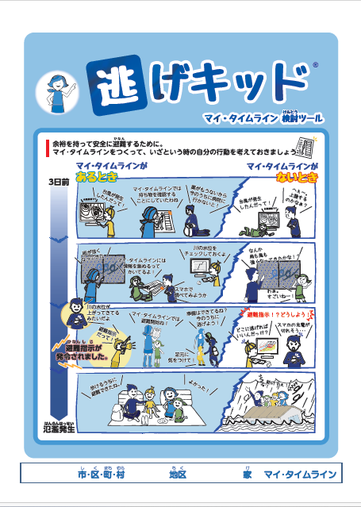

Slide 2
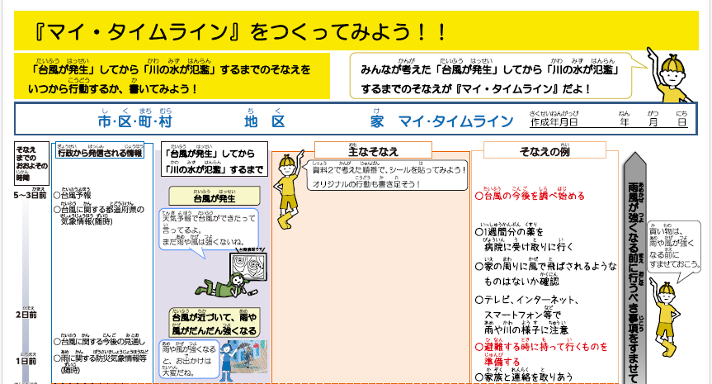
レベル１（早期注意情報）
何が必要か入力してみよう
・最初に、情報を集めてね。次に台風が来る前に買い物に行こう。

Slide 3
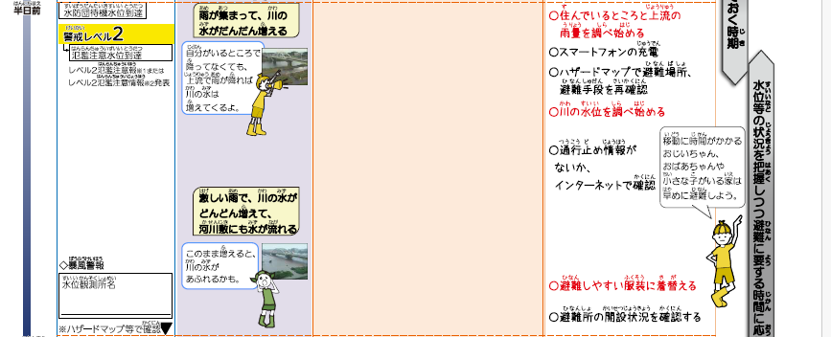
レベル２（大雨注意報等）
各注意報が出ました。
・避難の準備の確認が必要にまります。避難場所は？持ち物は？避難道路は大丈夫？
家族との連絡方法を確認しましょう。

Slide 4
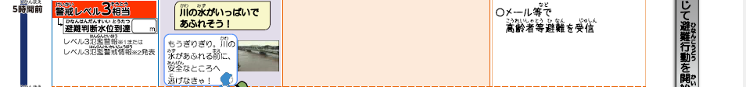
レベル３（大雨警報等）
暗くなると避難が困難です。
また、二次被害にもつながります。周りが見える時に移動しましょう。
安全第一に避難しましょう。
レベルは一から五まで順番にレベルが変わるとは限りません。
レベル三からレベル五の場合もあります。
自然が相手です。突然変わるかもしれません。
早めの準備を。
各警報が出ました。
・要配慮者等の避難です。避難に時間のかかる方は、早めの避難が必要です。
避難に時間のかかる方：高齢者、妊婦さん、小さなお子さん等です。
（早めの避難をしたい方も含みます。）
※避難とは「難を避ける」ことです。町が設置する避難所への移動だけでなく、安全な親戚・
知人宅への移動や、自宅の２階など安全な場所にとどまりる「垂直避難」も有効な避難行動
です。危険を感じたら、身の安全を最優先に適切な場所へ避難してください。

Slide 5
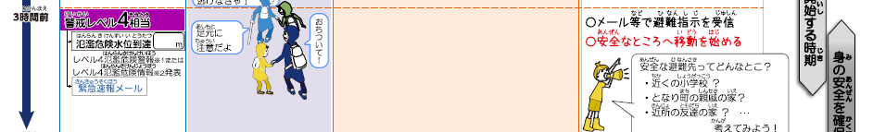
レベル４（大雨危険警報等）
避難が必要です。速やかに避難しましょう。
準備していた通りに安全に、確実に避難しましょう。天候が今より悪くならないうちに。
各危険警報が出ました。
・すべての方の避難が必要です。
情報を集めて、安全に避難してください。避難場所、持ち物、戸締り等を確実にしてください。

Slide 6
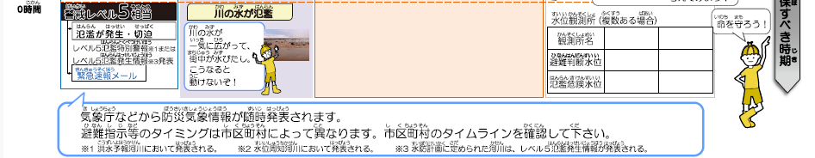
レベル５（大雨特別警報等）
各特別警報が出ました。
・命を守る行動をしてください。無理に、避難所へ避難することは控えましょう。
避難が難しい状態です。
・垂直避難（水害の場合水没しない高さまで避難）、水平避難（土砂崩れの可能性がある場合、平坦
な場所に避難）を速やかに行い、命を守る行動をしてください。
命を優先する行動を取ってください。

